Slide 1

Общественные обсуждения по объекту:
Строительство трубопроводов транспортировки стоков системы водоотведения Филиала «Азот»
АО «ОХК «УРАЛХИМ» от ГНС до существующих выпусков станции перекачки промышленных стоков
Местонахождение объекта: РФ, Пермский край, г. Березники, территория промышленной площадки филиала «Азот» АО «ОХК «УРАЛХИМ»
Заказчик: Филиал АО «ОХК «УРАЛХИМ»
Notes:
1 вариант титульного слайда. Информационный блок в правом нижнем углу может меняться стандартным путем (добавление новых строк, изменение приоритетов в информации и тд). Изображение меняется следующим образом – правая конпка мыши – изменить рисунок-выбераете новое изображение

Slide 2



Организация общественного обсуждения
Организатор общественного обсуждения
Администрация города Березники
юридический/фактический адрес: 618417, Пермский край, г. Березники, Советская площадь, д. 1,
тел. (3424) 26-21-15, факс (3424) 26-44-62,
е-mail: gorod@berezniki.perm.ru
Инициатор (заказчик)
Филиал «Азот» АО «ОХК «УРАЛХИМ» в г. Березники
ИНН 7703647595 ОГРН 1077761874024
Юридический адрес: 123112, Россия, г. Москва, наб. Пресненская, д.6, строен. 2
тел. (3424) 29-89-90, факс: (3424) 29-82-09
е-mail: azot@uralchem.com
Исполнитель ОВОС
ООО «Кайрос-Инжиниринг» (г. Пермь)
ИНН 5902179267 ОГРН 1115902009508
г. Пермь, ул. Максима Горького, 34, оф. 201/3
тел. 8 (342) 299-99-41
e-mail: perm@kairoseng.ru
Фактический адрес: 618401, Россия, Пермский край, г. Березники, Чуртанское шоссе, 75,

Slide 3
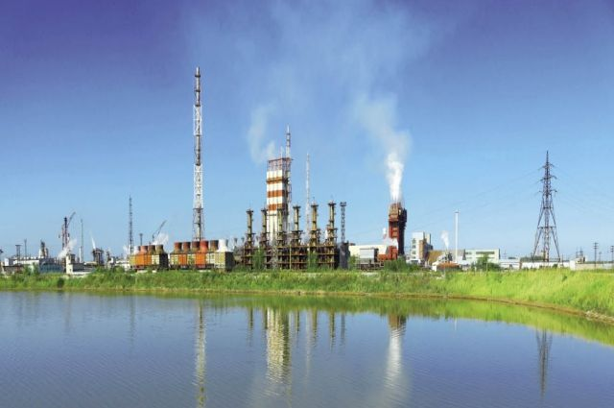
Цель намечаемой хозяйственной деятельности
Транспортировка стоков системы водоотведения Филиала «Азот» АО «ОХК «УРАЛХИМ» от ГНС до существующих выпусков станции перекачки промышленных стоков
Продолжительность строительства:
КНС-3, ГНС-2 – 10 мес.
линейные сооружения – 7 мес.
Площадка 1
Площадка 2
Трасса К3н от КНС-3 до пруда-накопителя, 1 линия 1620 м
Трасса К3н от КНС-3 до пруда-накопителя, 2 линия 1625 м
Сухая камера задвижек
Водосборный приямок
Главная насосная станция ГНС-2
Трасса К3н от ГНС-2 до точки выпуска №5 433 м
Трасса К3н от ГНС-2 до точки выпуска №6 430 м
КНС-3

Slide 4
Технологическая схема
Система производственной канализации филиала «Азот»
КНС-3 с приемным резервуаром 600 м³/час
Пруд-накопитель V= 65000 м³
ГНС-2 3000 м³/час
Сухая камера задвижек
Трасса К3н от КНС-3 до пруда-накопителя, две линии
Трасса К3н от ГНС-2 до точки выпуска №5, №6, 2 линии
Водосборный приямок

Slide 5
Зоны экологических ограничений
Инженерные изыскания - ООО «НПП «Изыскатель»
Граница санитарно-защитной зона филиала «Азот» АО «ОХК «УРАЛХИМ» в городе Березники
с севера - 1000 м
с северо-востока - 1000 м
с востока - 1000 м
с юго-востока - 1000 м
с юга - 1000 м
с юго-запада - от 0 до 1000 м
с запада - от 0 м
с северо-запада - от 0 м
Граница жилой застройки
п. Чкалова, Трактовая, 10
Камское водохранилище 200 м
Зона залегания полезных ископаемых
в недрах под земельным участком - Остальная площадь Верхнекамского месторождения калийно-магниевых солей. Участок расположен в пределах горного отвода ПАО «Уралкалий» (шахтное поле БКПРУ-1), лицензия ПЕМ 02544 ТЭ для добычи калийной магниевой и каменной солей
Водоохранная зона и прибрежная защитная полоса
исследуемая территория по устойчивости относительно карстовых деформаций относится к категории VI (устойчивые территории, образование карстовых деформаций исключается). По интенсивности образования карстовых деформаций: практически неопасная
Инженерно-геологические процессы

Slide 6
Воздействие на атмосферный воздух
Источники выброса загрязняющих веществ на период строительства
Покрасочные работы
Земляные работы
Пересыпка сыпучих материалов
Дизельная электростанция
Сварочные работы
Укладка асфальтового покрытия
Строительная техника
Грузовые автомобили
Гидроизоляционные работы
т/период
7,193 т/период СМР
Максимальная приземная концентрация на границе СЗЗ - 0,96 ПДК по азота диоксиду
Источники выброса загрязняющих веществ
на период эксплуатации
Отсутствуют

Slide 7
Акустическое воздействие
Источники шума
Период строительства
дорожная и строительная техника
Результат акустического расчета
Период строительства
Мероприятия по защите от шума
Период строительства
Период эксплуатации
автотранспорт
Период эксплуатации
насосное оборудование
системы приточно-вытяжной вентиляции
эквивалентный уровень звука 36,9 дБА
максимальный уровень звука 39,8 дБА
эквивалентный уровень звука 30,1 дБА
Период эксплуатации
звукоизоляция наружных и внутренних ограждающих конструкций помещений
отсутствие постоянных рабочих мест в КНС-3 и ГНС-2
установка малошумного насосного оборудования
все насосы изолируются от трубопроводов резиновыми антивибрационными компенсаторами
применение инженерного оборудования на виброизолирующих основаниях
глушение двигателя автотранспорта при нахождении на площадке
применение технически исправных машин и механизмов
равномерное распределение шумящей строительной техники по строительной площадке
организовать строительные работы с условием соблюдения «разряженного» режима работы
оптимизация передвижения грузового автотранспорта по территории стройплощадки
ограничение скорости движения автомашин по стройплощадке
улучшение качества подъездных и внутриплощадочных дорог
исключить громкоговорящую связь

Slide 8
Воздействие на водные объекты
Пруд-накопитель V= 65000 м³
Хозяйственно-бытовая канализация внутри здания главной насосной станции №2
Качественный состав стоков
Сбор хозяйственно-бытовых сточных воды из здания ГНС-2
Система канализации филиала «Азот»
Очистные сооружения (ЦОС)
Наименование показателя | КНС-3 приемный резервуар | ГНС-2 из пруда-накопителя | Требования ООО «Сток»
рН, Ед. рН | 9,7-11 | 11,13 | не норм.
Взвешенные вещества, мг/дм³ | 69 | 75,81 | 84,85
Нефть и нефтепродукты, мг/дм³ | 0,3 | 0,24 | 0,33
БПК полный, мгО2/дм3 | 3,04 | 2,89 | 3,0
Аммоний-ион, мг/дм³ | 17,5 | 13,85 | 14,89
Железо общее, мг/дм³ | 1,5 | 0,1 | 0,1
Калий, мг/дм³ | 55 | 35,53 | 1328,432
Карбамид (мочевина), мг/дм³ | 151,0 | 79,0 | 80,0
Натрий (Na +), мг/дм³ | 129 | 1728,46 | 4994,218
Никель, мг/дм³ | 0,03 | 0,03 | 0,032
Нитраты, мг/дм³ | 128 | 133,93 | 264,0
Нитриты, мг/дм³ | 1,2 | 1,53 | 1,593
Сульфаты (сульфат-ион), мг/дм³ | 48 | 951,07 | 964,0
Сухой остаток общий, мг/дм³ | 645 | 10654,80 | 37073,939
Хлориды, мг/дм³ | 298 | 409,40 | 11487,127
ХПК, мг/дм³ | 30,2 | 29,01 | 30,0
Дождевая канализация площадки ГНС-2
Сбор дождевых и талых вод с территории ГНС-2
Локальные очистные сооружения
FloTenk-OP-OM-SB-1,5
Нагорная канава пруда-накопителя
Промышленный канал
Дождевая канализация подъездной автодороги
Сбор дождевых и талых вод с территории подъездной автодороги
Фильтр-патроны вдоль проезда 2 шт.
ФПКУ 1420x1800
Нагорная канава пруда-накопителя
Промышленный канал

Slide 9
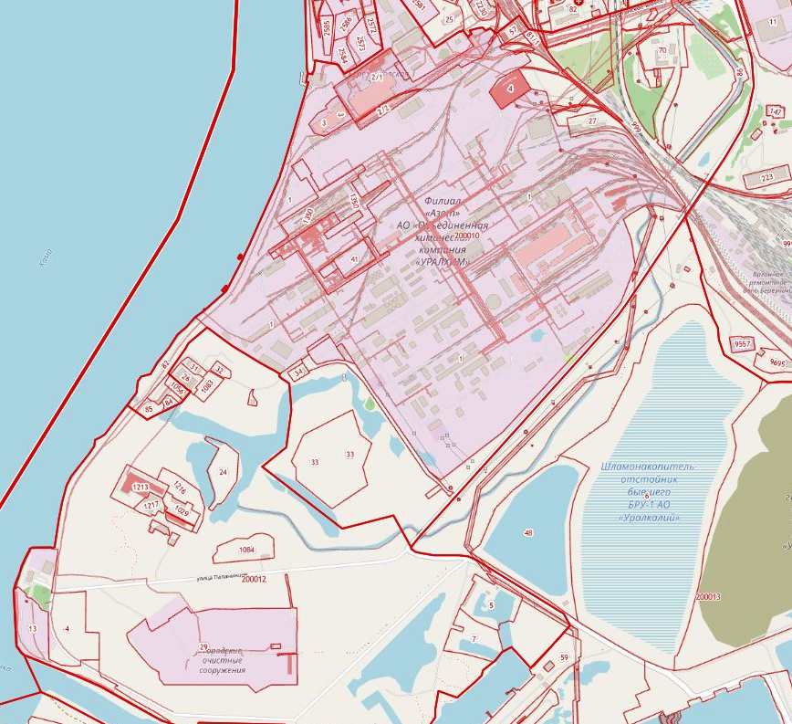
Воздействие на земельные ресурсы
Категория земель: земли населенных пунктов
Кадастровый номер земельного участка 59:03:0000000:52
Наименование показателя | Участок 1 | Участок 2
Площадь участка в границах благоустройства, м² | 36764,6 | 738
Площадь застройки в границах благоустройства (в т.ч. гидротехнические сооружения), м² | 31208,6 | 114
Площадь твердых покрытий, м² | 2278 | 431
Укрепление канавы объемной георешеткой, м² | 881 | -
Площадь озеленения, м² | 2397 | 193
Трассы высоконапорных водоводов
подземный способ прокладки. Основной способ – метод горизонтально направленного бурения
площадь земель краткосрочного пользования - 0,789963 га
площадь постоянного отвода 0,107863 га
2
1

Slide 10

Воздействие при обращении с отходами
Передача всех отходов специализированным организациям
Класс опасности отхода | Всего, т/период | Утилизация, т/период | Размещение, т/период
III класс | 0,1 | 0,1 | 0
IV класс | 9037,009 | 40,761 | 8996,248
V класс | 55,49 | 55,49 | 0
Итого: | 9092,60 | 55530,86 | 8996,25
Класс опасности отхода | Всего, т/период | Утилизация, т/период | Размещение, т/период
III класс | 0,115 | 0,115 | 0
IV класс | 13,142 | 7,862 | 5,28
V класс | 13,163 | 13,163 | 0
Итого: | 26,42 | 21,14 | 5,28

Slide 11
Мероприятия по охране окружающей среды
Механическая очистка сточных вод в пруде-накопителе
Устройство для сбора нефтепродуктов с поверхности воды в дамбе пруда-накопителя
Устройство противофильтрационного экрана пруда-накопителя
Контроль и геодезические наблюдения за осадками гребня дамбы
Мониторинг ГТС
Строительство локальных очистных сооружений поверхностного стока
Устройство обводного канала на период строительства пруда-накопителя
Строительство трубопроводов методом ГНБ
Передача отходов специализированным организациям для утилизации или размещения
Благоустройство нарушенной территории

Slide 12
Заключение
Реализация намечаемой хозяйственной деятельности обеспечит технологический процесс отведения стоков филиала «Азот» АО «ОХК «УРАЛХИМ» в городе Березники
Негативное воздействие на атмосферный воздух предполагается только при строительстве. Продолжительность строительства – 10,0 мес.
Воздействие на окружающую среду, предусмотренное проектом, с учетом проведения природоохранных мероприятий, является допустимым
Пруд-накопитель обеспечивает разбавление загрязняющих веществ поступающих с выпусков сточных вод до норм сброса, установленных для Филиала “Азот” к системе водоотведения ООО «Сток»
Проектом предусмотрены технические решения для очистки образующихся сточных вод
Исследуемая территория по устойчивости относительно карстовых деформаций относится к категории VI (устойчивые территории, образование карстовых деформаций исключается). По интенсивности образования карстовых деформаций: практически неопасная

Slide 13
Просим Вас поддержать реализацию проекта!
Строительство трубопроводов транспортировки стоков системы водоотведения Филиала «Азот»
АО «ОХК «УРАЛХИМ» от ГНС до существующих выпусков станции перекачки промышленных стоков
г. Пермь, ул. Максима Горького, 34, оф. 201/3
тел. 8 (342) 299-99-41
e-mail: perm@kairoseng.ru

